Slide 1



TRƯỜNG TIỂU HỌC HÒA NGHĨA
CHÀO MỪNG
QUÝ THẦY, CÔ GIÁO VỀ DỰ GIỜ THĂM LỚP
Môn: Tiếng Việt - Lớp 3
Giáo viên: Phạm Thị Mai Hưng

Slide 2
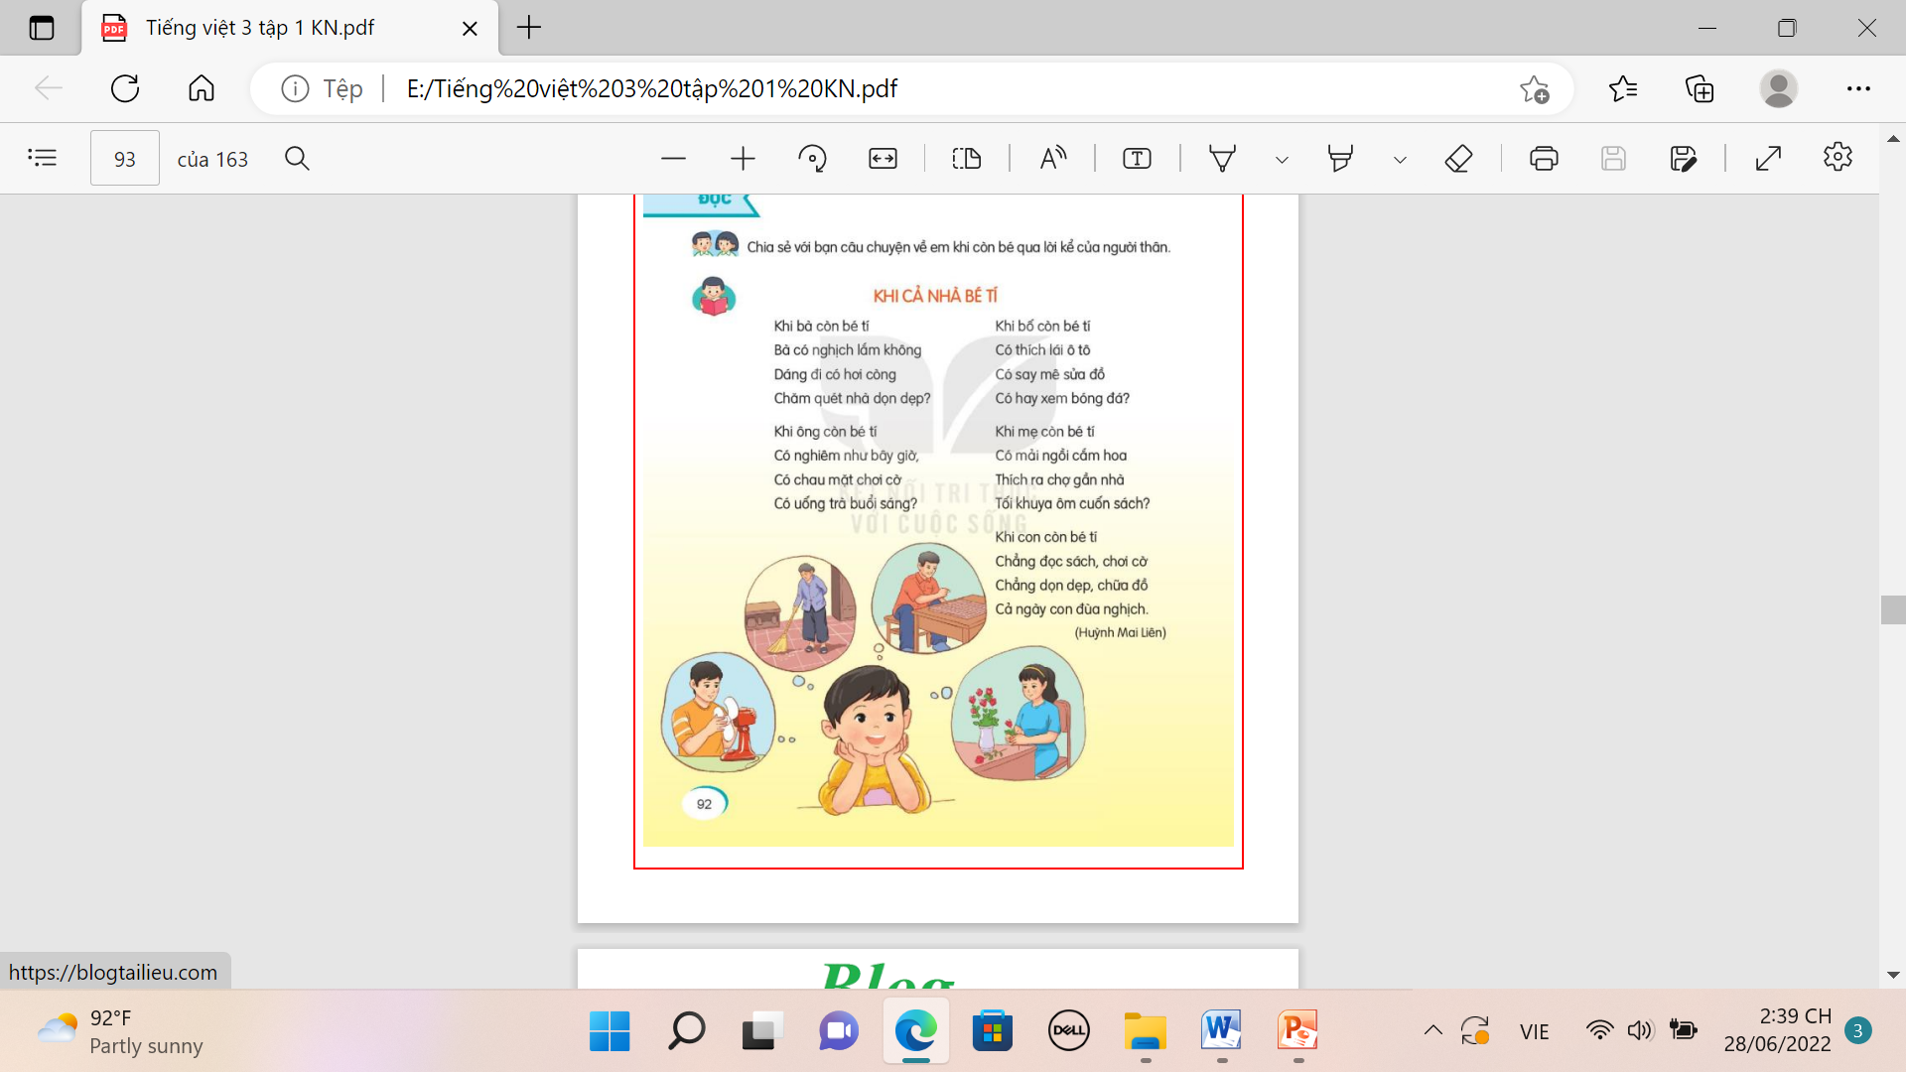

Thứ Hai ngày 13 tháng 11 năm 2023
Đọc : Khi cả nhà bé tí .

Slide 3
Tiếng Việt
Đọc : Khi cả nhà bé tí .
I. Đọc văn bản.
* Luyện đọc câu:
Khi con/ còn bé tí/
Chẳng đọc sách,/ chơi cờ/
Chẳng dọn dẹp,/ chữa đồ/
Cả ngày/ con đùa nghịch.//
* Luyện đọc đúng từ ngữ khó:
- Dọn dẹp, uống trà, buổi sáng, nghịch lắm, say mê,....

Slide 4


Tiếng Việt
Đọc : Khi cả nhà bé tí .
I. Đọc văn bản
ĐỌC NHÓM
ĐỌC LẠI
CẢ BÀI
ĐỌC NỐI TIẾP TRƯỚC LỚP
Notes:
GV cùng hs nhớ lại nhân vật đồng hành Hà và Nam qua từng năm học Tác giả bộ ppt Toán + TV2: Phan Thị Linh – Đà Nẵng
Sđt lh: 0916.604.268
+ Zalo: 0916.604.268
+ Facebook cá nhân: https://www.facebook.com/nhilinh.phan/
+ Nhóm chia sẻ tài liệu: https://www.facebook.com/groups/443096903751589
Hãy liên hệ chính chủ sản phẩm để được hỗ trợ và đồng hành trong suốt năm học nhé!

Slide 5
Tiếng Việt
Đọc : Khi cả nhà bé tí .
II. Tìm hiểu bài
1. Bạn nhỏ đã hỏi về những ai?
+ Bạn nhỏ hỏi về bà, ông, bố, mẹ.
2. Bạn nhỏ thắc mắc điều gì?
a. Bạn ấy thế nào khi còn bé?
b. Mọi người như thế nào khi còn bé?
c. Mọi người khi còn bé có giống bạn ấy không?
3. Hình ảnh của mỗi người trong gia đình hiện ra như thế nào trong suy nghĩ của bạn nhỏ?

Slide 6
Tiếng Việt
Đọc : Khi cả nhà bé tí .
II. Tìm hiểu bài
3. Hình ảnh của mỗi người trong gia đình hiện ra như thế nào trong suy nghĩ của bạn nhỏ?
* Bà:Từ dáng đi hơi còng và việc chăm quét nhà, dọn dẹp của bà hiện tại, bằng trải nghiệm của mình, trong suy nghĩ của bạn nhỏ, bạn không biết ngày xưa bà có nghịch không, dáng có còng, có quét nhà, dọn dẹp không?
* Ông: Từ dáng vẻ mặt nghiêm nghị, chau mặt chơi cờ, uống trà buổi sáng của ông hiện tại, bạn nhỏ suy nghĩ và thắc mắc, khi còn bé tí ông có như vậy không?
* Bố: Từ những sở thích của bố bây giờ, như lái ô tô, sửa đồ xem bóng đá, bạn nhỏ liên tưởng và thắc mắc, không biết khi còn bé tí bố có thích làm những việc như vậy không?
* Mẹ: Cũng từ những việc làm yêu thích của mẹ hiện nay ( cắm hoa, đi chợ, đọc sách, trong suy nghĩ của mình, bạn nhỏ thắc mắc, không biết khi còn bé, mẹ có thích làm những việc như vậy không?

Slide 7




Tiếng Việt
Đọc : Khi cả nhà bé tí .
II. Tìm hiểu bài
ĐỌC LẠI BÀI
* Nội dung bài nói gì?
* Nội dung: Bài thơ cho biết được tình cảm của bạn nhỏ với người thân trong gia đình thông qua từ ngữ, hình ảnh miêu tả cử chỉ, hành động, lời nói, suy nghĩ của nhân vật.
III. Học thuộc lòng bài thơ.

Slide 8
Tiếng Việt
Đọc : Khi cả nhà bé tí .
III. Học thuộc lòng bài thơ.
Khi bà còn bé tí
Bà có nghịch lắm không
Dáng đi có hơi còng
Chăm quét nhà dọndẹp?
Khi mẹ còn bé tí
Có mãi ngồi cắm hoa
Thích ra chợ gần nhà
Tối khuya ôm cuốn sách
Khi ông còn bé tí
Có nghiêm như bây giờ,
Có chau mặt chơi cờ
Có uống trà buổi sáng?
Khi con còn bé tí
Chẳng đọc sách, chơi cờ
Chẳng dọn dẹp, chữa đồ
Cả ngày con đùa nghịch
Khi bố còn bé tí
Có thích lái ô tô
Có say mê sửa đồ
Có hay xem bóng đá?
Huỳnh Mai Liên

Slide 9
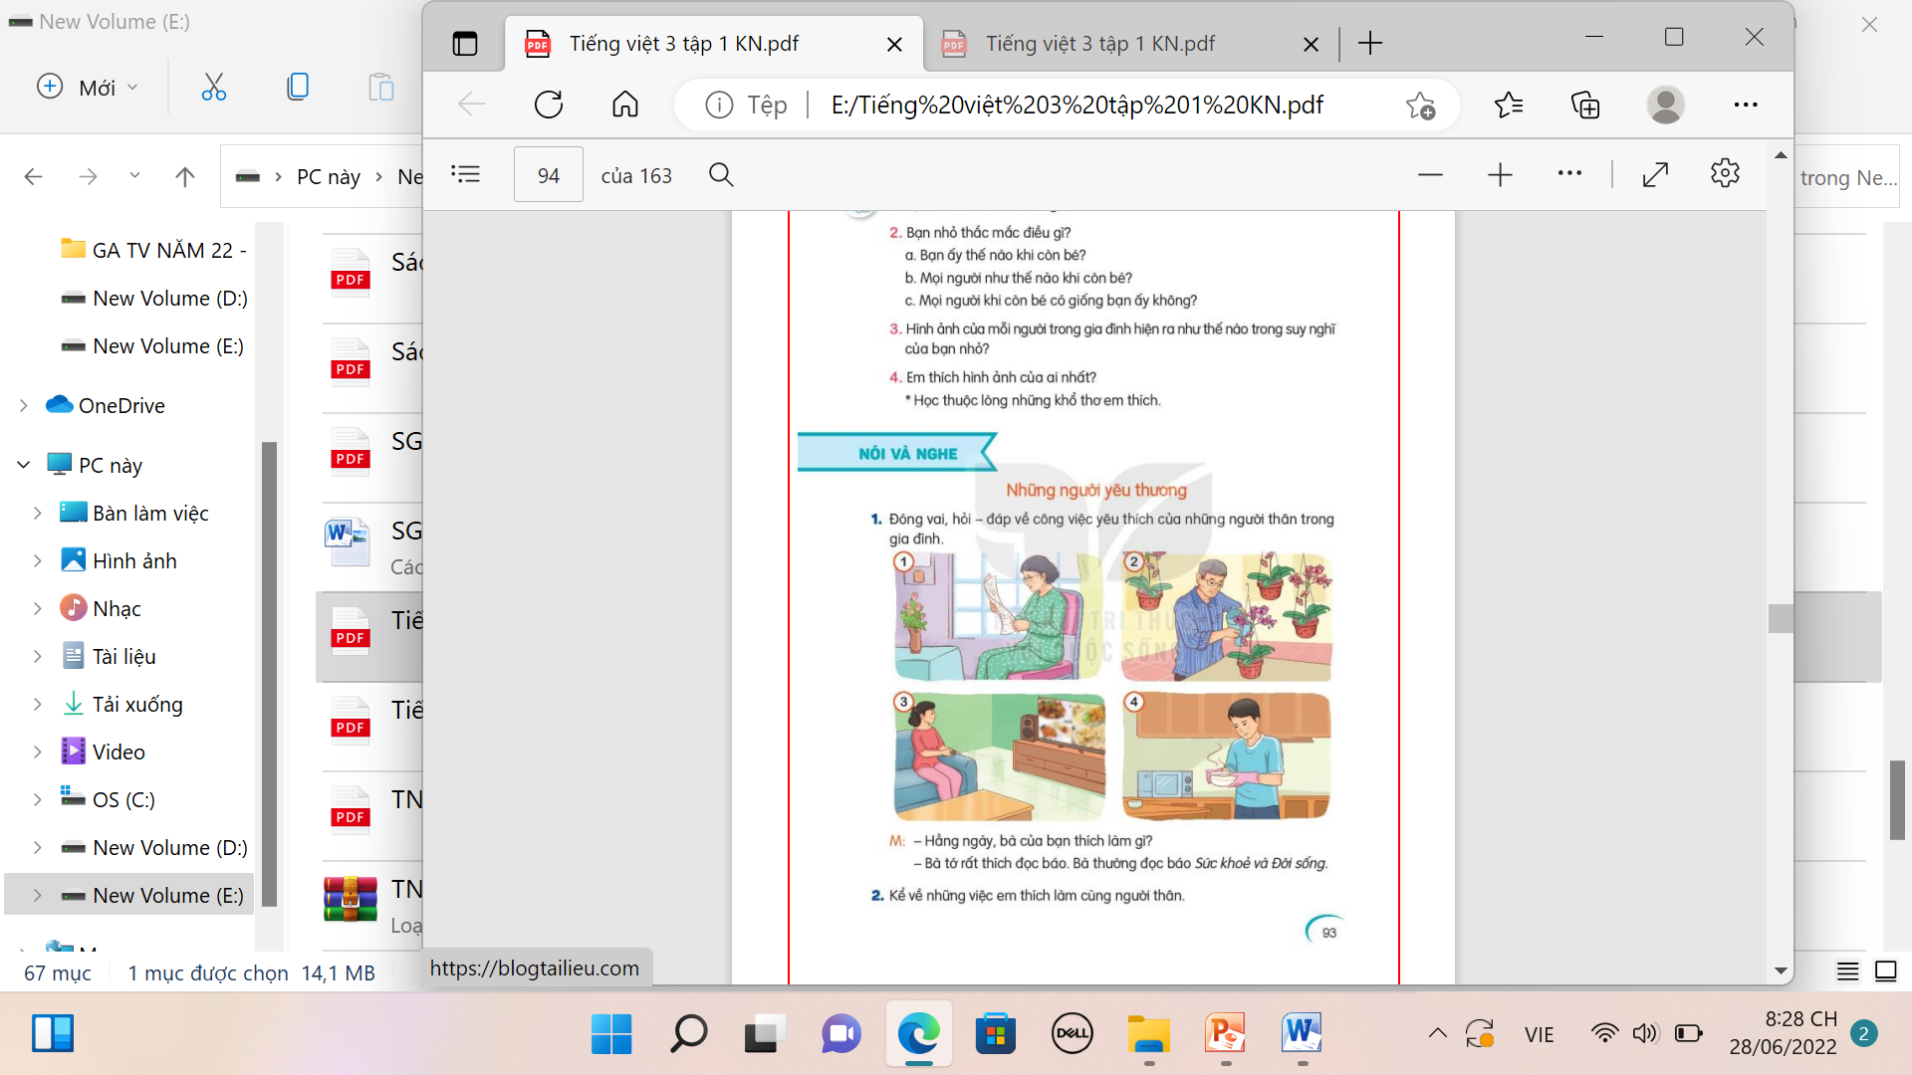
Tiếng Việt
Đọc : Khi cả nhà bé tí .
IV. Nói và nghe: Những người yêu thương.
* Bài 1. Đóng vai, hỏi – đáp về công việc yêu thích của những người thân trong gia đình.

Slide 10
Tiếng Việt
Đọc : Khi cả nhà bé tí .
IV. Nói và nghe: Những người yêu thương.
* Bài 2. Kể về những việc em thích làm cùng người thân.
+ Việc em thích làm cùng người thân là việc gì?
+ Em làm việc đó với ai? Thường làm lúc nào/khi nào?
+ Việc đó diễn ra như thế nào?
+ Nêu suy nghĩ của em khi được làm việc cùng người thân.

